Slide 1


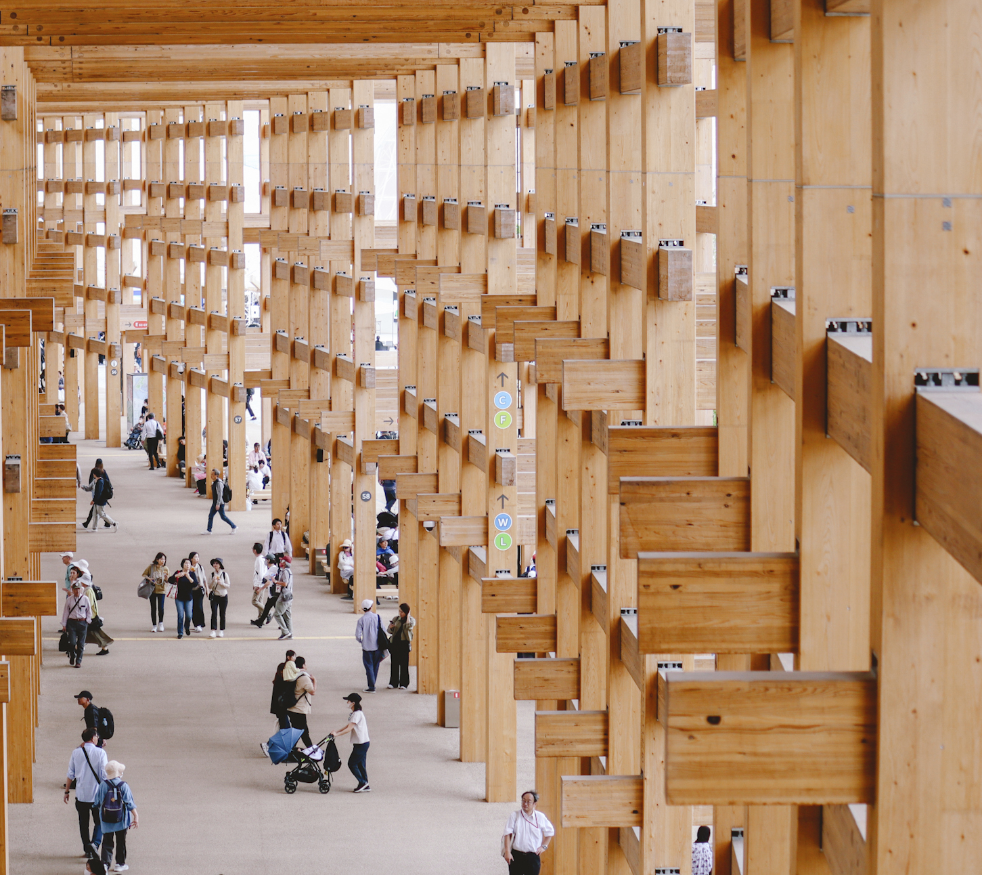
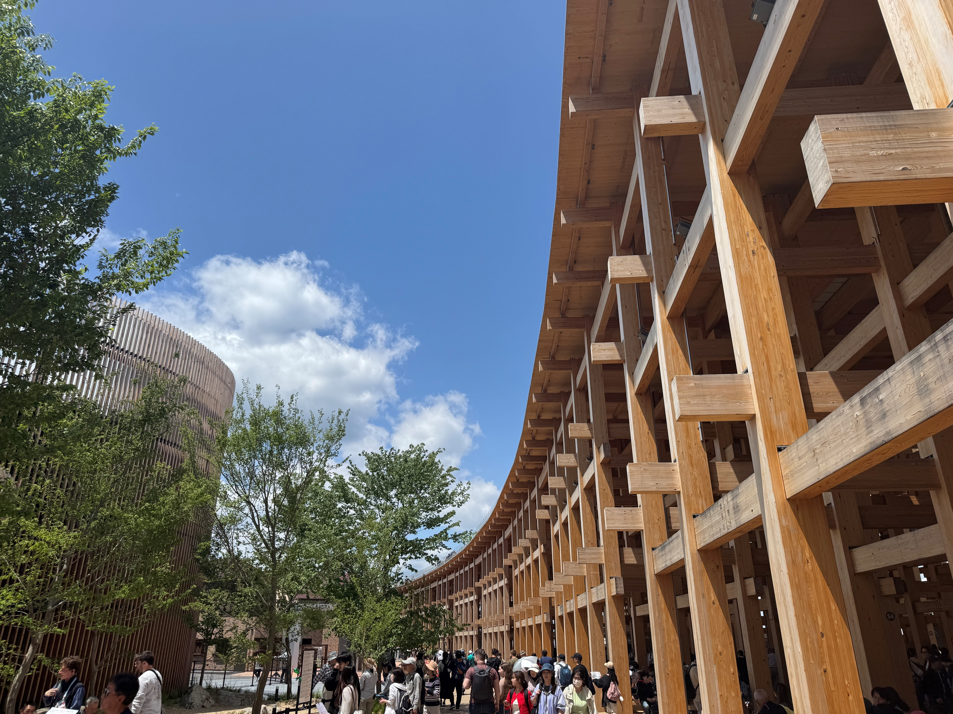



みんなでルートを決める
万博散策
～西ゲート編～
新しい技術や商品が生まれ、生活が便利になるきっかけとなる「万博」。
一緒に未来をのぞきに行きましょう！
14:00～15:00
4
6
水
月 日

